Slide 1
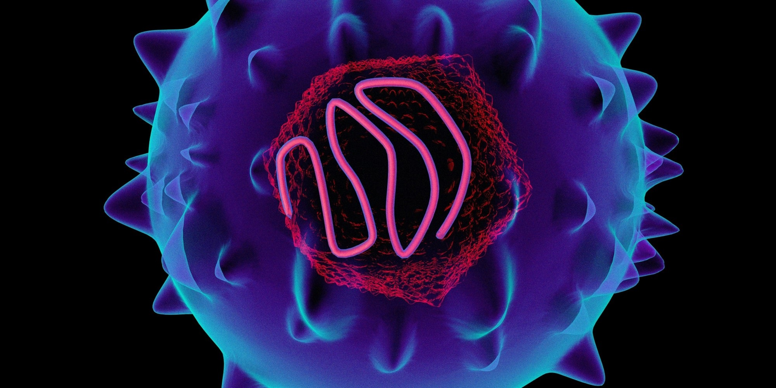

HEPATITIS C

Slide 2
TEMES A TRACTAR…
VIRUS DE L’HEPATITIS C
INTERACCIONS DEL TRACTAMENT
EL PAPER DEL FARMACÈUTIC
EINES D’INFORMACIÓ A PACIENTS

Slide 3
VIRUS DE L’HEPATITIS C

Slide 4
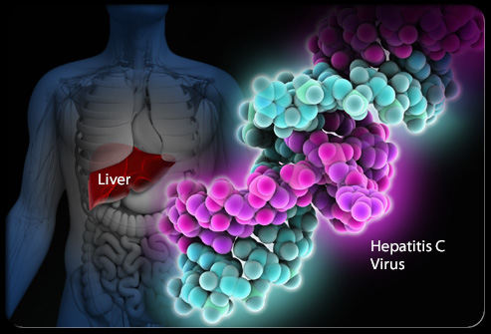
INTRODUCCIÓ (I)
VIRUS DE L’HEPATITIS C
El VHC és un virus de la família Flaviviridae, que causa malaltia hepàtica crònica. És una de les causes més freqüents de cirrosi, càncer i transplantament hepàtic.
La SIMPTOMATOLOGIA del pacient infectat per Hepatitis C, inclou: dolor en el quadrant superior dret de l'abdomen, ascitis, femta pàl·lida, orina tèrbola, fatiga, febre, pruïja, ictericia, anorèxia, nàusees i vòmits.

Slide 5
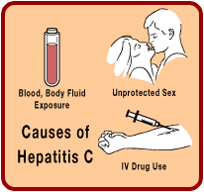
VIRUS DE L’HEPATITIS C
INTRODUCCIÓ (II)
Diferenciem dues FASES de l'Hepatitis en funció de la persistència del virus:
Fase Aguda: quan porta menys de 6 mesos.
Fase Crònica: superats els 6 mesos d'infecció.
EPIDEMIOLOGIA de l'Hepatitis C en fase crònica
Afecta a 185 milions de persones, 3% de la població mundial
TRANSMISSIÓ
SANG
(MUCOSES)

Slide 6
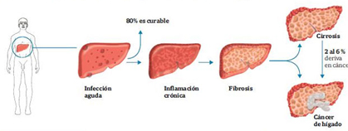
VIRUS DE L’HEPATITIS C
INTRODUCCIÓ (III)
EVOLUCIÓ de la malaltia:
30% és curable
Cirrosi
De 2-6% deriva a càncer
Infecció aguda
Infecció crònica
Fibrosi
Càncer de fetge

Slide 7
DIAGNÒSTIC
VIRUS DE L’HEPATITIS C
Anticossos
anti-VHC (EIA)
No més proves
ARN VHC
Absència de la malaltia activa
Malaltia activa
- Cerca del genotip del VHC - Fibroscan/ Biòpsia hepàtica

Slide 8
CÀRREGA VIRAL
VIRUS DE L’HEPATITIS C
La càrrega viral (CV) permet determinar la presència d’ARN del VHC en la sang.
OBJECTIUS de la CV:
- Diagnòstic
- Confirmar infecció crònica del VHC
- Predir l’èxit del tractament: CV < 400000 Millors resultats
- Evolució i seguiment de la malaltia

Slide 9
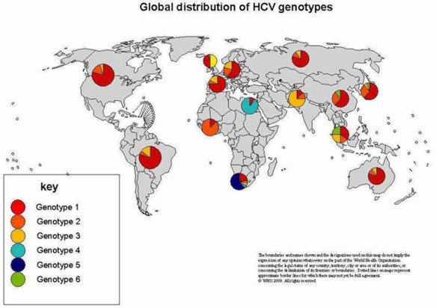
GENOTIPS
VIRUS DE L’HEPATITIS C

Slide 10
TRACTAMENT (I)
VIRUS DE L’HEPATITIS C
Factors a tenir en compte en l’ELECCIÓ DEL TRACTAMENT:
Genotip
Naive o pretractat
Grau de fibrosi (F1, F2, F3, F4)
Medicació habitual
OBJECTIU DEL TRACTAMENT:
Resposta Viral Sostinguda (RVS): VHC no detectable en 12-24 setmanes després d'haver completat tractament
Evitar complicacions de la malaltia (cirrosi, càncer hepàtic)
CURACIÓ

Slide 11
TRACTAMENT (II)
VIRUS DE L’HEPATITIS C
ADHERÈNCIA al tractament:
« El grau en què la conducta d'un pacient, en relació amb la presa de medicació, es correspon amb les recomanacions acordades amb el professional sanitari »
1. CURACIÓ DE LA MALALTIA
2. EVITAR RESISTÈNCIES VÍRIQUES

Slide 12
TRACTAMENT (III)
VIRUS DE L’HEPATITIS C
Negació de la malaltia
Por a prendre la medicació
Apatia
FALTA D’ADHERÈNCIA
Millora clínica
Oblit
Dificultats físiques
Manca de comprensió/ Falta d’informació

Slide 13
TRACTAMENT (IV)
VIRUS DE L’HEPATITIS C
DESCOBRIMENT DEL VHC
Boceprevir
Telaprevir
TRIPLE TERÀPIA
2011
1989
FUTUR TERAPÈUTIC
1999
2002
BITERÀPIA
AAD
2014
Ribavirina
Peginterferó alfa 2a i 2b
Interferó alfa 2a i 2b
Actual tractament
Antivirals d’acció directa (AAD)

Slide 14
TRACTAMENT (V)
VIRUS DE L’HEPATITIS C
TRACTAMENT ACTUAL
PRINCIPALS COMBINACIONS | NOM COMERCIAL | GENOTIPS
sofosbuvir/ledipasvir | Harvoni® | 1, 4, 5, 6
ombitasvir/paritaprevir/ritonavir + dasabuvir | Viekirax® + Exviera® | 1
sofosbuvir + simeprevir | Sovaldi® + Olysio® | 1
sofosbuvir + daclatasvir | Sovaldi® + Daklinza® | 1,3
sofosbuvir + ribavirina | Sovaldi® + ribavirina | 2
ombitasvir/paritaprevir/ritonavir + ribavirina | Viekirax® + ribavirina | 4
Duració: 12 o 24 setmanes
Menys efectes adversos
Millors resultats

Slide 15

TRACTAMENT (VI)
VIRUS DE L’HEPATITIS C
EFECTES ADVERSOS del tractament contra el VHC:
Vòmits, nàusees i/o inapetència
Diarrea
Cefalea i mareig
Anèmia
Insomni
Pruïja i erupció cutània

Slide 16
INTERACCIONS DEL TRACTAMENT

Slide 17



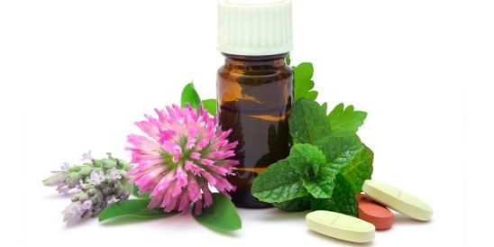
QUÈ SÓN?
INTERACCIONS DEL TRACTAMENT
Una interacció és la modificació de l'efecte d'un fàrmac per l'acció de:
Altres fàrmacs
Aliments
Vitamines i minerals
Drogues
Plantes

Slide 18

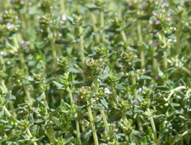
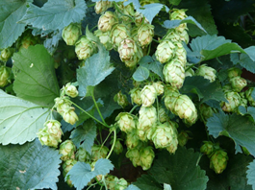

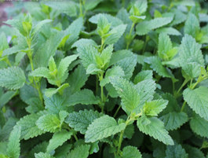
Cua de cavall
Equiset
Herba estanyera
Trompera d’aigua
Equisetum sp. pl.
NO INTERACCIONEN
Farigola
Llúpol
Timó
Boca de llop
Tomell
Esparga
Botja
Herba cervecera
Thymus vulgaris L.
Humulus lupulus L.
Cresta
Tarongina
Galló
Arangí
Madrona
Citronella
Sàlvia
Herba cidrera
Salvia officinalis L.
Melissa officinalis L.

Slide 19
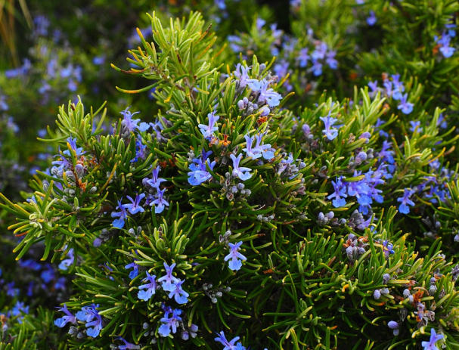
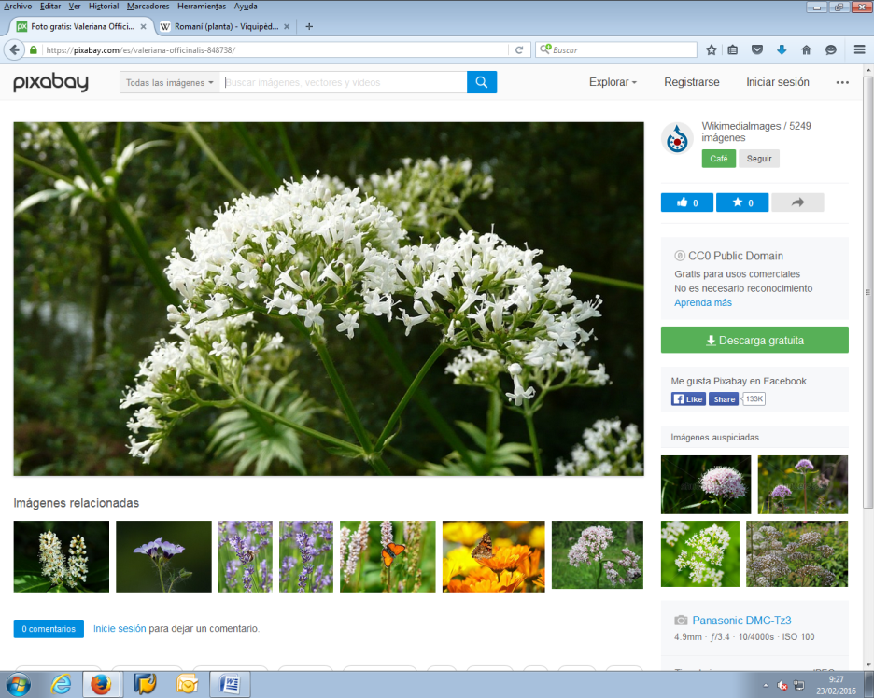
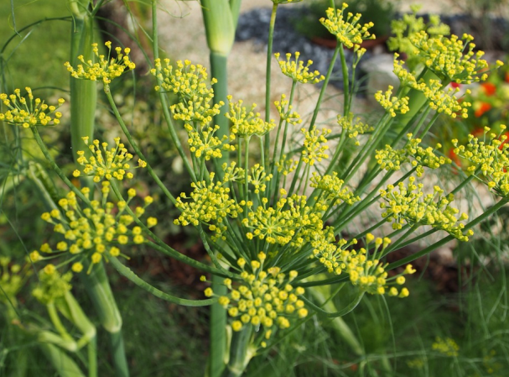
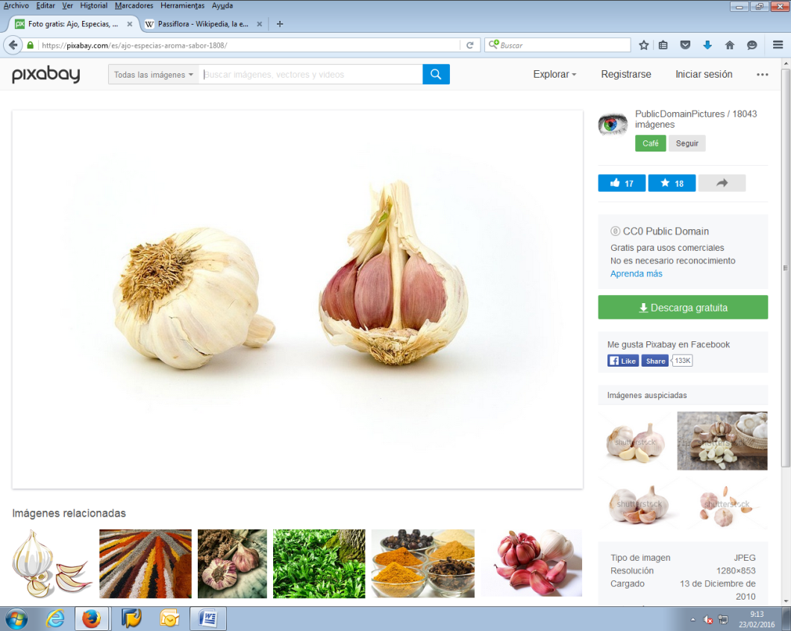
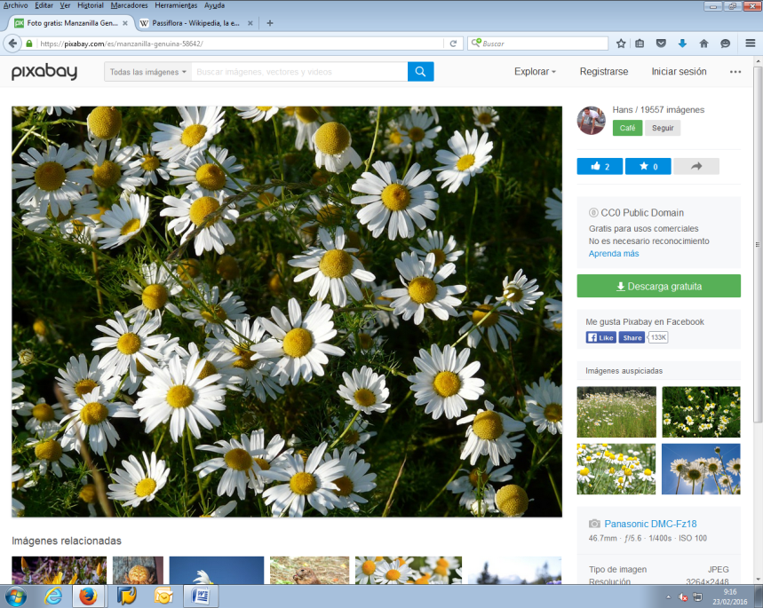
Romer
Beneït
Romaní
Romanell
Rosmarinus officinalis L.
Herba gatera
Fenoll
PRECAUCIÓ
Herba de la voliana
Herba de les vinyes
Orelles de llebre
Setge bord
Valeriana
Fonoll
Valeriana officinalis L
Foeniculum vulgare Mill.
All
Herba de talls
Cabeça
Lladracà
Grill
Milfulles
Grum
Sardineta
Allium sativum L.
Matricaria chamomilla L.

Slide 20
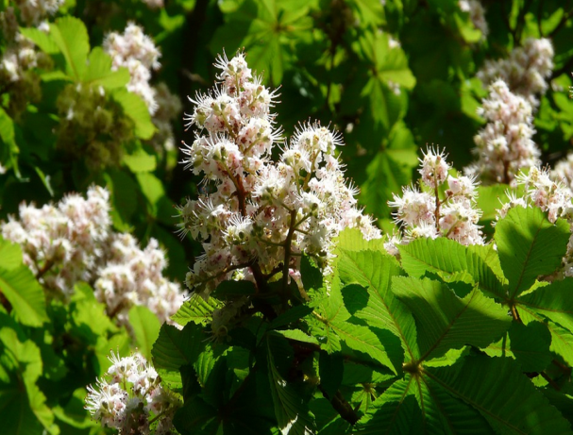
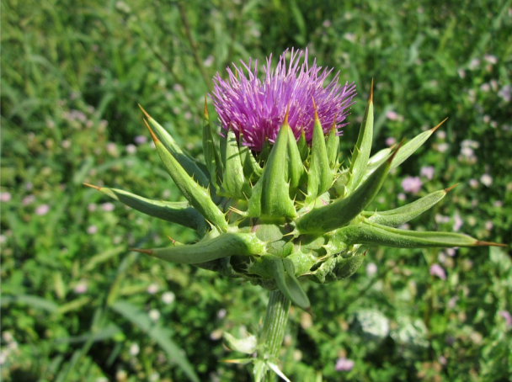
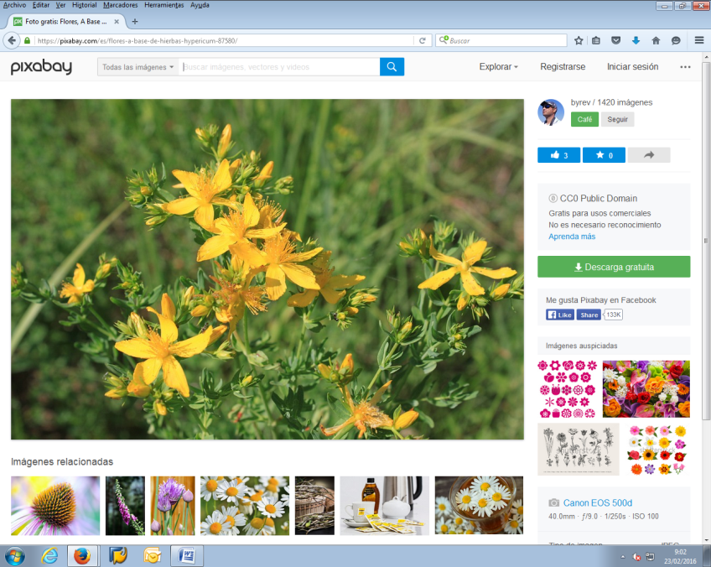
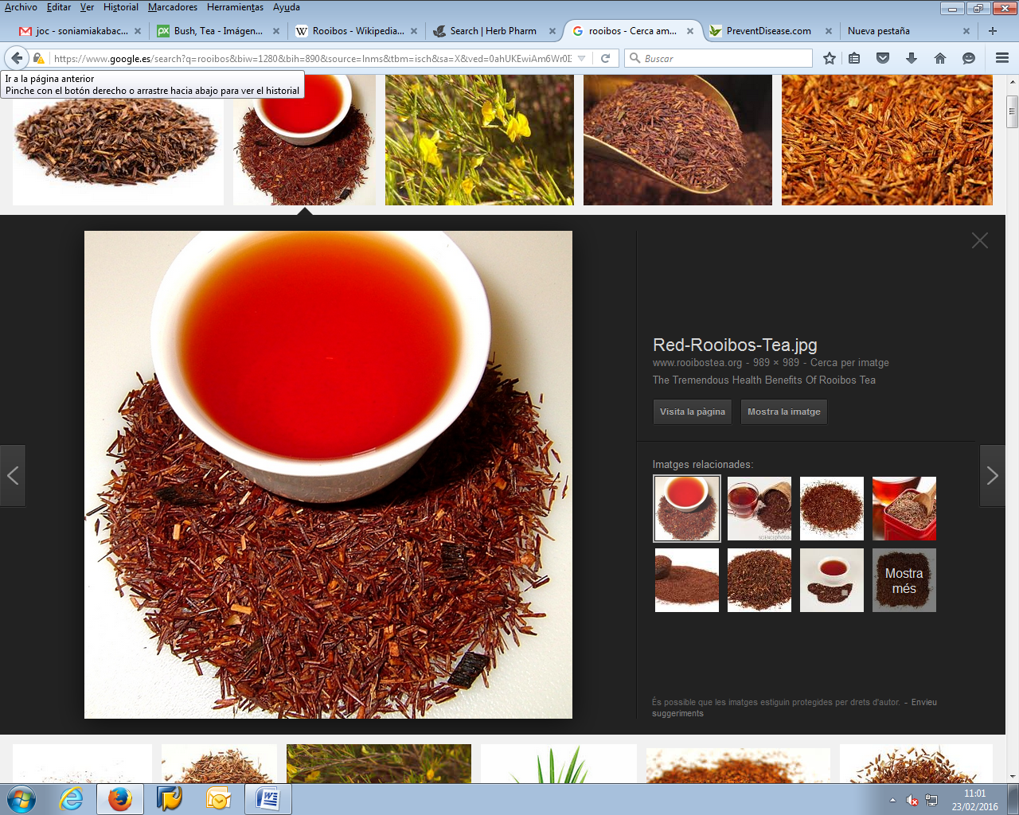
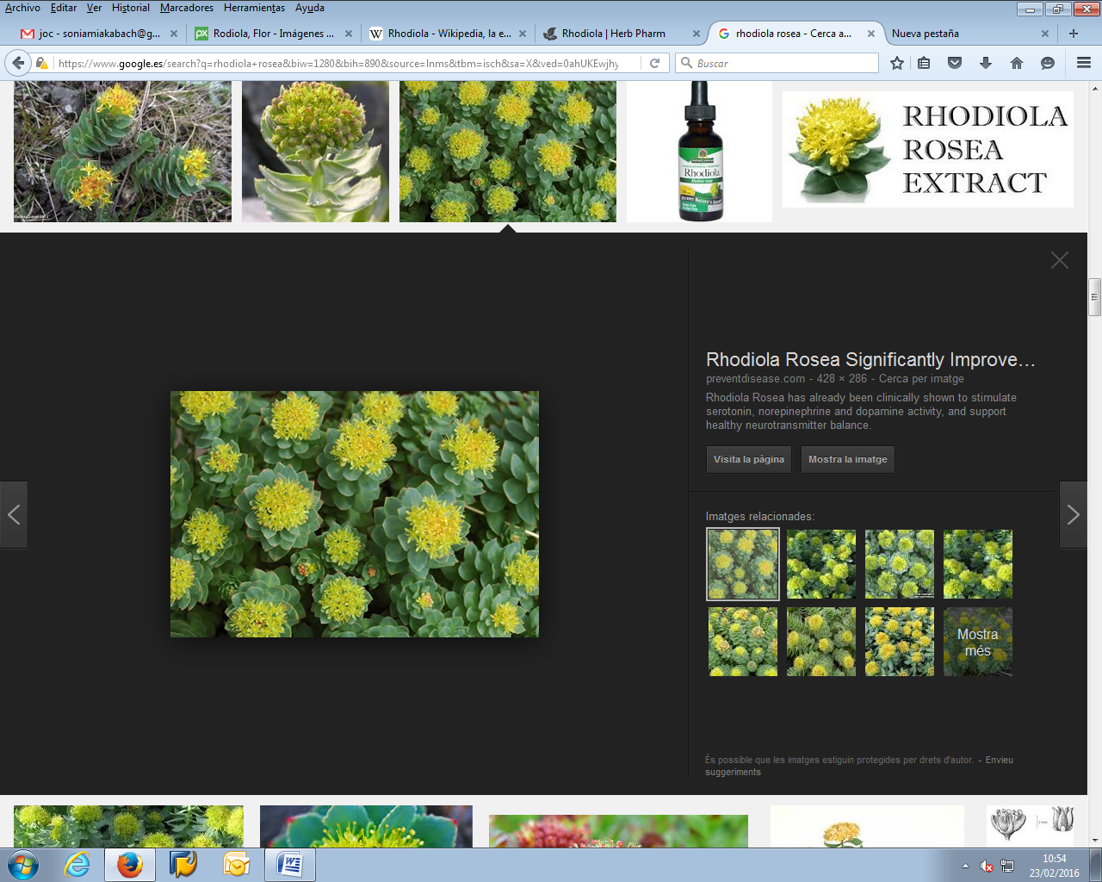
Carstanyer bord
Castanyer d’Índia
Marronyer
Castanyer de mal de queixal
Aesculus hippocastanum L.
INTERACCIONS
FORTES
Card burral
Pericó
Card clapat
Herba de Sant Joan
Card gallofer
Transflorina
Card marià
Herba de cop
Silybum marinaum (L.) Gaertn.
Hypericum perforatum L.
Roibos
Crespinella rosada
Te vermell
Rodiola
Te d’arbust
Arrel de L’Àrtic
Te vermell de Sud Àfrica
Arrel d’or
Aspalathus linearis (Brum. F.). R. Dahlgren
Sedum rosea (L.) Scop.

Slide 21
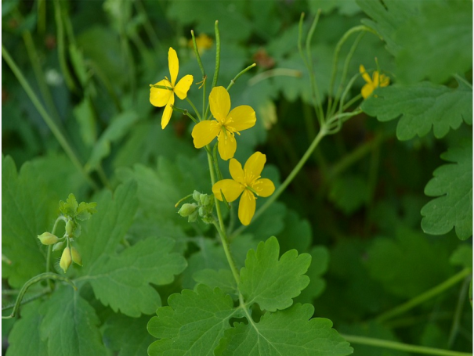
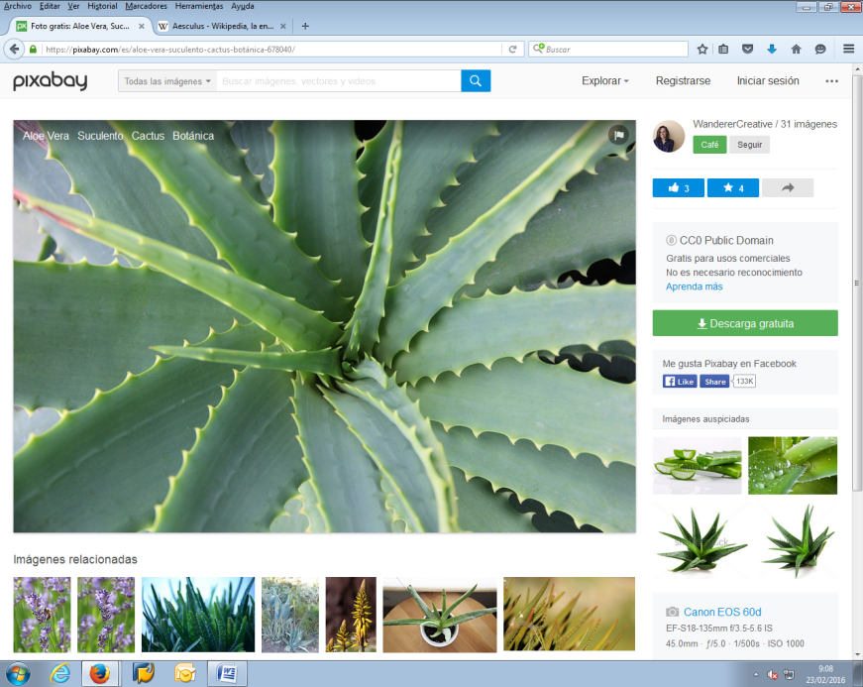
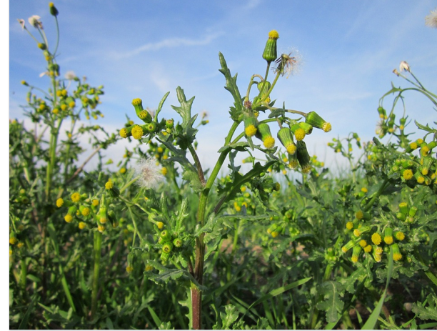
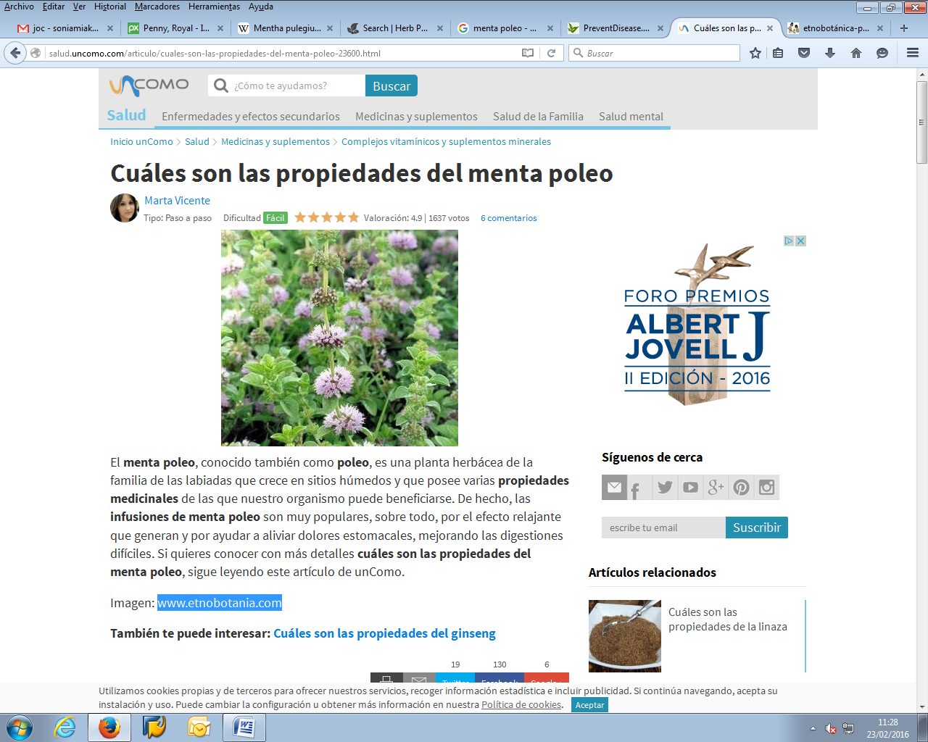
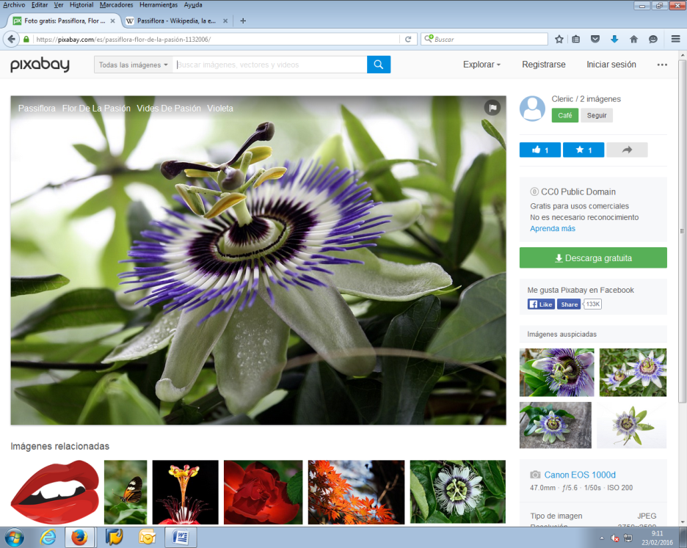
Celidònia
Herba de les berrugues
Herba dels fics
Herba d’orenetes
Chelidonium majus L.
Atzavara
Xenixell
HEPATOTÒXIQUES
Bàlsam
Apagallums
Cactus
Cap d’ocell
Figuerassa
Herba conillera
Aloe vera (L.) Burm. f.
Senecio vulgaris L.
Poliol d’aigua
Flor de passió
Herba cuquera
Passiflora
Poniol
Passionària
Herba de Sant Ponç
Passionera
Mentha pulegium L.
Passiflora incarnata L.

Slide 22
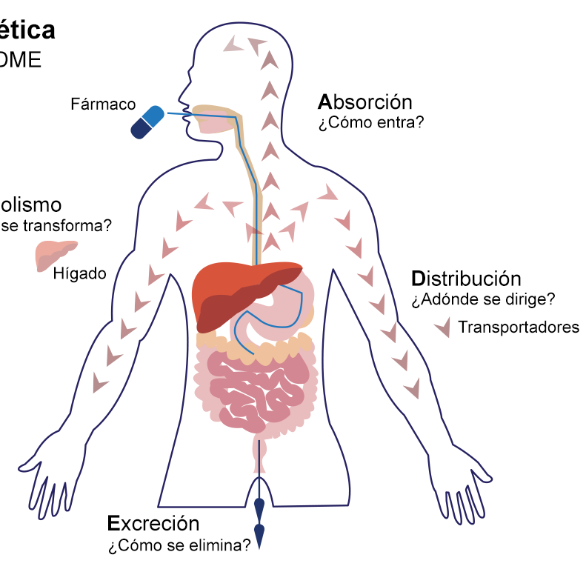
COM PODEN INTERACCIONAR?
INTERACCIONS DEL TRACTAMENT
METABOLISME
Fàrmac
ALLIBERAMENT
Com es desfà?
METABOLISME
Com es transforma?
ABSORCIÓ
Com entra?
DISTRIBUCI
Fetge
Transportadors
HEPATOTOXICITAT
DISTRIBUCIÓ
On es dirigeix?
EXCRECIÓ
Com s’elimina?

Slide 23
INTERACIONS METABÒLIQUES
INTERACCIONS DEL TRACTAMENT
El metabolisme és la conversió del fàrmac en un altre producte, normalment amb l’objectiu de que perdi efecte i sigui més fàcil d’eliminar.
La majoria dels fàrmacs són metabolitzats al fetge per acció d'unes proteïnes anomenades CITOCROMS.
Segons com afectin el metabolisme, distingim:
INHIBIDORS
Metabolisme Fàrmac Efectes adversos
INDUCTORS
Metabolisme Fàrmac Eficàcia

Slide 24
EXEMPLES
INTERACCIONS DEL TRACTAMENT
Card marià, cúrcuma, equinàcia, te verd:
Inhibeixen el citocrom CYP3A4
Més efectes adversos del tractament
Ginkgo, ginseng, regalèssia:
Indueixen el citocrom CYP3A4 Menys efectivitat del tractament
Boldo, aloe-vera, carxofa Hepatotoxicitat.

Slide 25

EL PAPER DEL FARMACÈUTIC

Slide 26
EINES D’INFORMACIÓ A PACIENTS

Slide 27
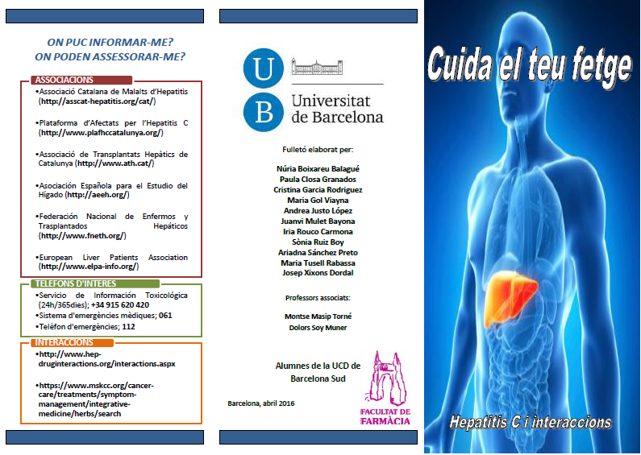

Slide 28
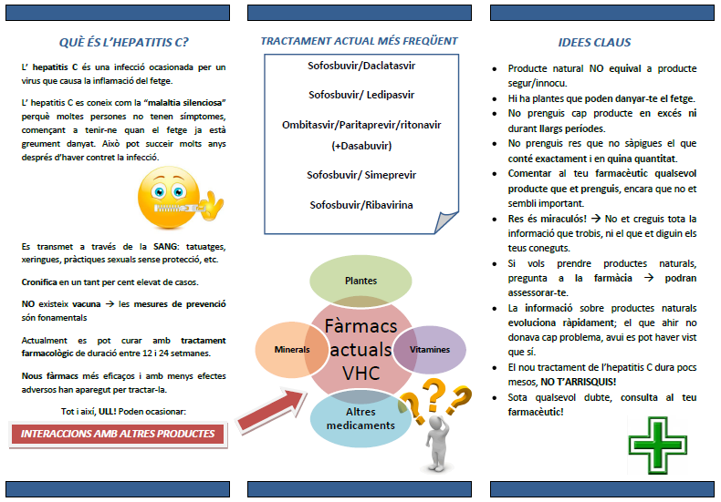

Slide 29
CONCLUSIONS
VIRUS DE L’HEPATITIS C
L’hepatitis C és una malaltia crònica que pot tenir complicacions greus.
Actualment existeixen tractaments molt eficaços i amb pocs efectes adversos.
És important tenir una bona adherència al tractament per afavorir la curació.
Les interaccions poden disminuir l’eficàcia del tractament.
Un producte natural no equival a un producte segur, també poden interaccionar amb el tractament.
El farmacèutic pot aportar molt a la seva salut, consulta-li qualsevol dubte.

Slide 30
GRÀCIES PER LA VOSTRA ATENCIÓ!

Slide 31


Núria Boixareu Balagué
Paula Closa Granados
Cristina Garcia Rodriguez
Maria Gol Viayna
Andrea Justo López
Juanvi Mulet Bayona
Iria Rouco Carmona
Sònia Ruiz Boy
Ariadna Sánchez Preto
Maria Tusell Rabassa
Josep Xixons Dordal

